Slide 1
CoAP 協定

Slide 2
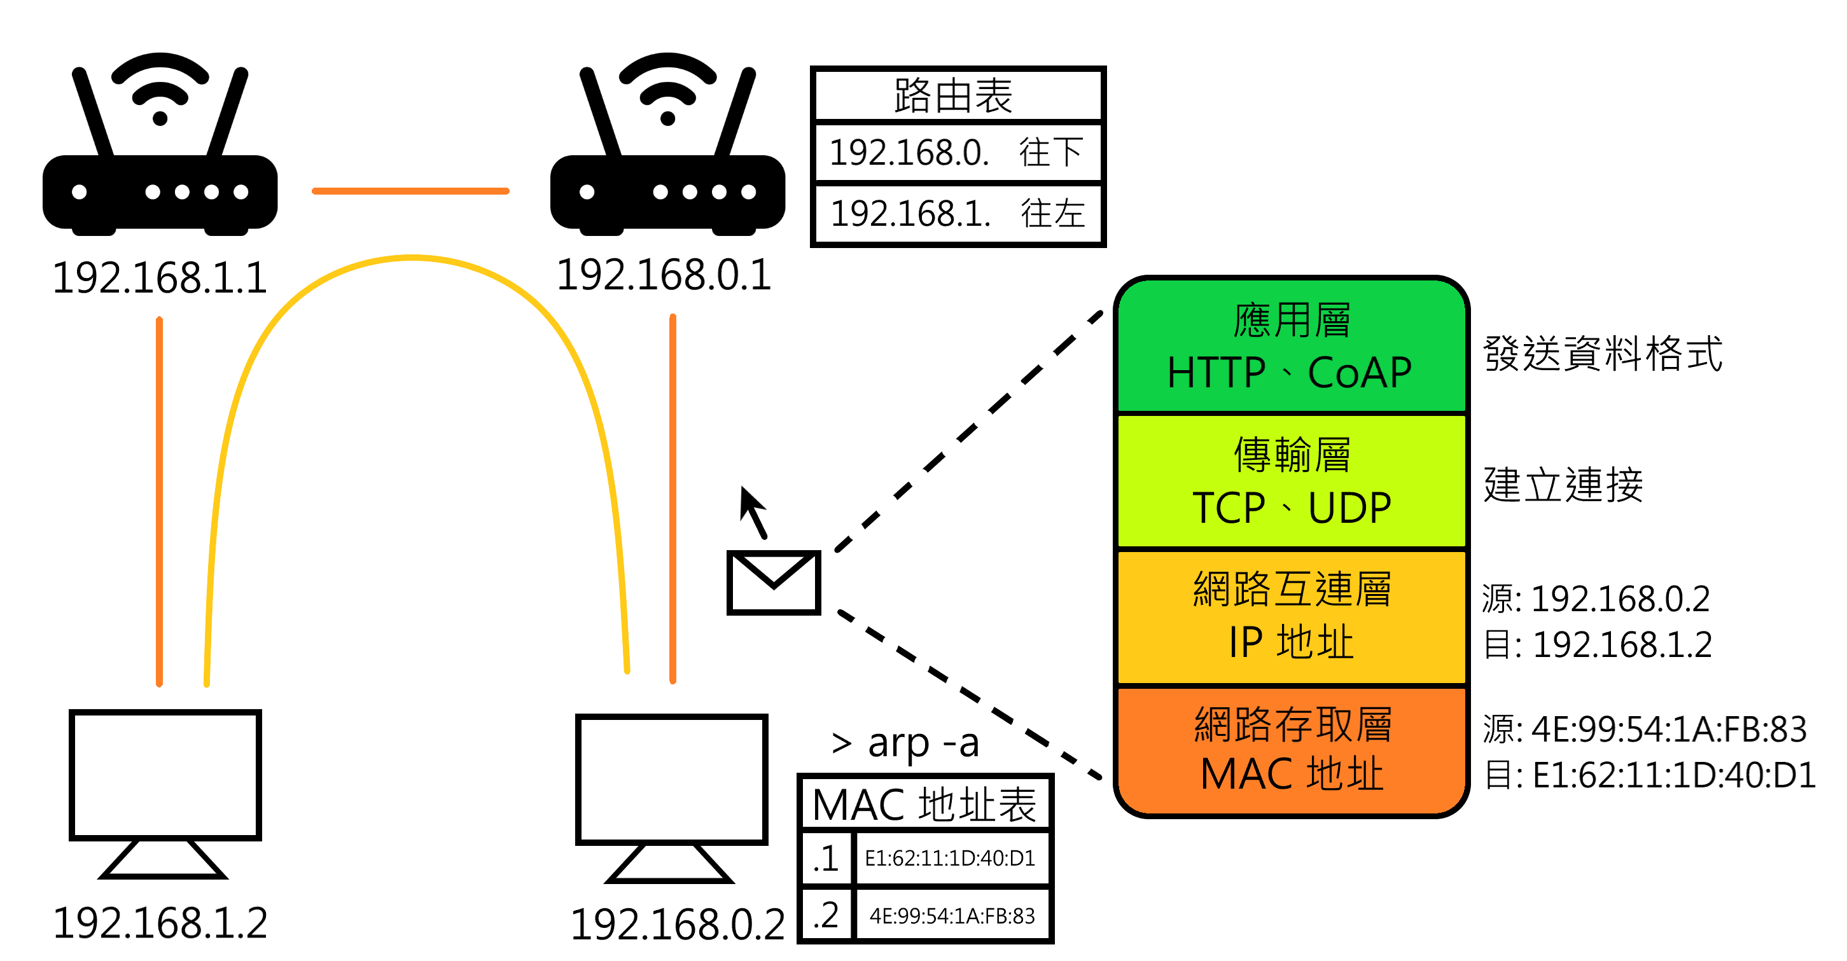

Slide 3
協議特點
基於 UDP 傳輸
CoAP 使用 UDP，減少了協議開銷
不需要建立長連接，傳輸效率高，大幅降低設備的能耗
輕量設計
數據包頭部僅需 4 字節，極大地減少了網路帶寬的佔用
適用於低功耗、低內存的設備
類似 HTTP 的 RESTful 模型
支援標準的 GET、POST、PUT、DELETE 方法，方便開發者理解和使用
簡化版 HTTP，專為 IoT 設備量身打造
可靠性選項
雖然基於 UDP，CoAP 提供可選的可靠傳輸機制（如 ACK 確認），在需要時確保數據完整性

Slide 4
O92
特性 | CoAP | HTTP
傳輸協定 | UDP | TCP
開銷 | 小（數據頭部 4 字節） | 大（數據頭部較多）
連接方式 | 短連接 | 長連接
傳輸可靠性 | 可選（ACK 機制） | 內建可靠性
功耗 | 低 | 高
適用場景 | IoT、低功耗設備 | Web 瀏覽器與伺服器互動

Slide 5
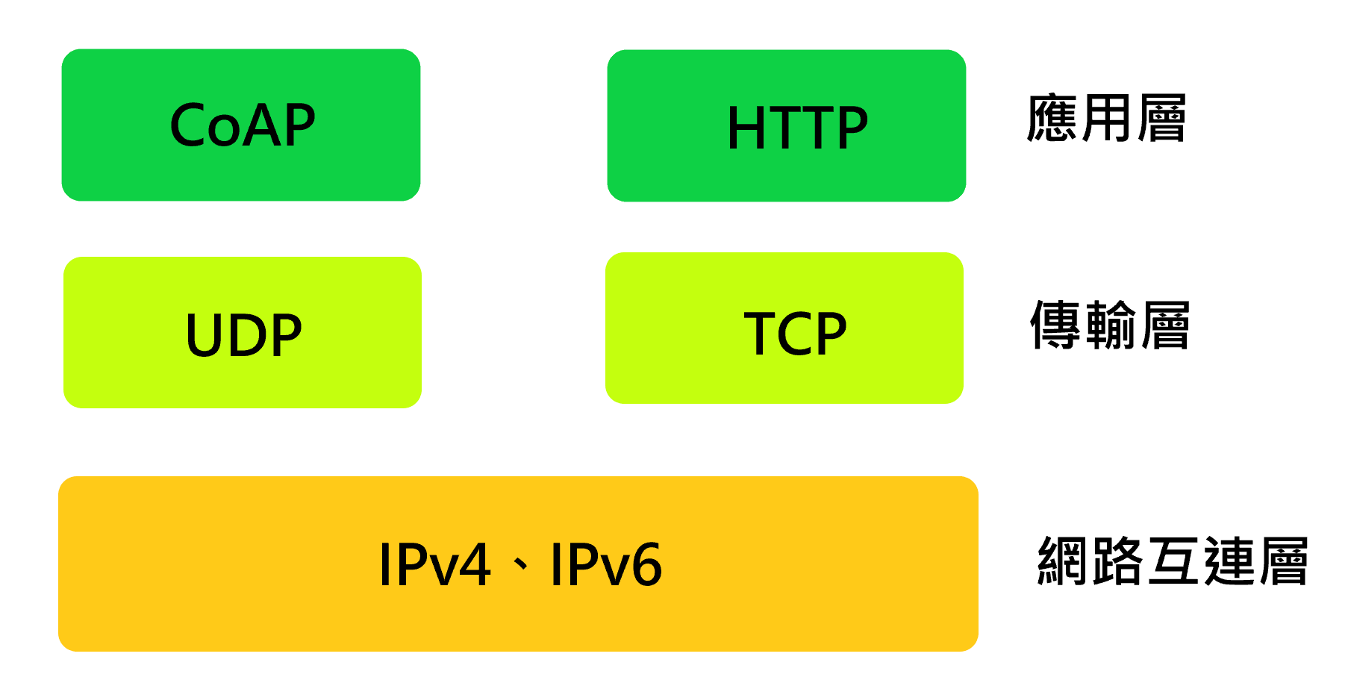
建立在 UDP 連接上

Slide 6
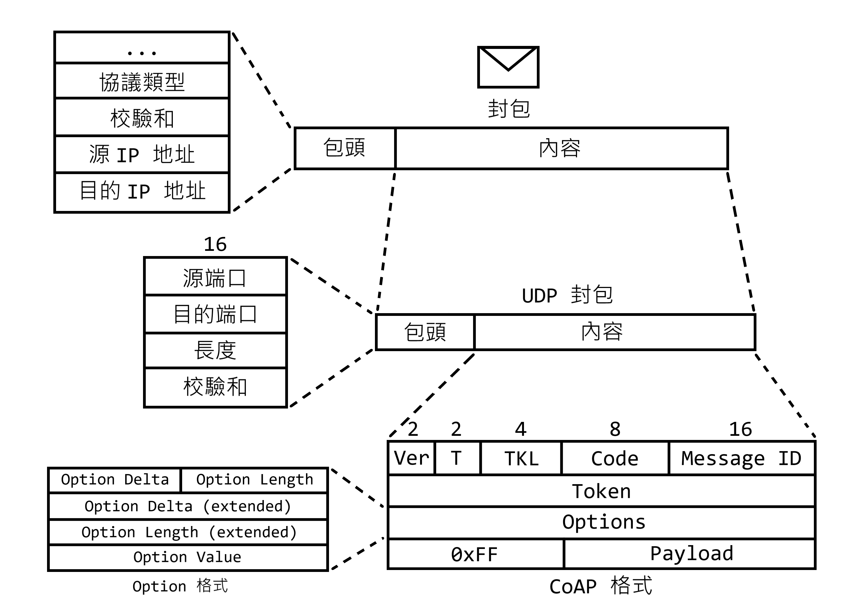
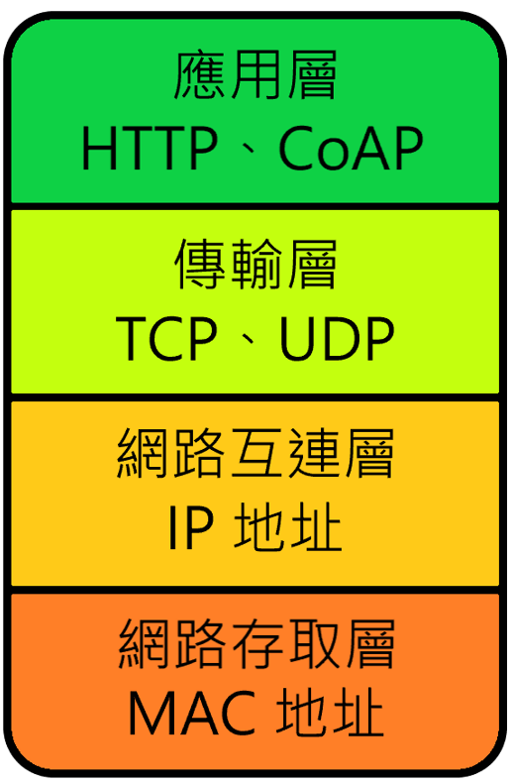

Slide 7
應用層 CoAP 封包介紹
+-+-+-+-+-+-+-+-+-+-+-+-+-+-+-+-+-+-+-+-+-+-+-+-+-+-+-+-+-+-+-+-+
| 1 bytes | 2 bytes | 3 bytes | 4 bytes |
|0 1 2 3 4 5 6 7 0 1 2 3 4 5 6 7 0 1 2 3 4 5 6 7 0 1 2 3 4 5 6 7|
+-+-+-+-+-+-+-+-+-+-+-+-+-+-+-+-+-+-+-+-+-+-+-+-+-+-+-+-+-+-+-+-+
|Ver| T | TKL | Code | Message ID |
+-+-+-+-+-+-+-+-+-+-+-+-+-+-+-+-+-+-+-+-+-+-+-+-+-+-+-+-+-+-+-+-+
| Token (可選, TKL bytes) ...
+-+-+-+-+-+-+-+-+-+-+-+-+-+-+-+-+-+-+-+-+-+-+-+-+-+-+-+-+-+-+-+-+
| Options (可選) ...
+-+-+-+-+-+-+-+-+-+-+-+-+-+-+-+-+-+-+-+-+-+-+-+-+-+-+-+-+-+-+-+-+
| 0xFF | Payload (可選) ...
+-+-+-+-+-+-+-+-+-+-+-+-+-+-+-+-+-+-+-+-+-+-+-+-+-+-+-+-+-+-+-+-+

Slide 8
CoAP 的 T 字段
0, CON:封包需要被接收者確認，即每個 CON 封包都需要對方回復 ACK 或 RST
1, NON:封包不需要被接收者確認，只需單向傳輸的消息
2, ACK:確認消息，用於回復 CON 消息
3, RST:重置消息，當伺服器收到 CON，如果消息格式錯誤或者無法處理，則回復 RST

Slide 9
CoAP 的 Code 字段
客戶端請求
0.01 : GET, 獲取資源
0.02 : POST, 創建資源
0.03 : PUT, 更新資源
0.04 : DELETE, 刪除資源
伺服器回應
4.04 : Not Found, 請求的資源不存在
4.05 : Method Not Allowed, 請求方法不被允許

Slide 10
CoAP 的 Options 字段
+--------+------------------+
| Number | Name |
+--------+------------------+
| 1 | If-Match |
| 3 | Uri-Host |
| 4 | ETag |
| 5 | If-None-Match |
| 7 | Uri-Port |
| 8 | Location-Path |
| 11 | Uri-Path |
| 12 | Content-Format |
| 14 | Max-Age |
| 15 | Uri-Query |
| 17 | Accept |
| 20 | Location-Query |
| 35 | Proxy-Uri |
| 39 | Proxy-Scheme |
| 60 | Size1 |
+--------+------------------+
0 1 2 3 4 5 6 7
+---------------+---------------+
| Option Delta | Option Length | 1 byte
+---------------+---------------+
| Option Delta | 0-2 bytes
| (extended) |
+-------------------------------+
| Option Length | 0-2 bytes
| (extended) |
+-------------------------------+
| Option Value | more bytes
+-------------------------------+

Slide 11
Content-Format 選項
+--------------------------+----------+----+------------------------+
| Media type | Encoding | ID | Reference |
+--------------------------+----------+----+------------------------+
| text/plain; | - | 0 | [RFC2046] [RFC3676] |
| charset=utf-8 | | | [RFC5147] |
| application/link-format | - | 40 | [RFC6690] |
| application/xml | - | 41 | [RFC3023] |
| application/octet-stream | - | 42 | [RFC2045] [RFC2046] |
| application/exi | - | 47 | [REC-exi-20140211] |
| application/json | - | 50 | [RFC7159] |
+--------------------------+----------+----+------------------------+

Slide 12
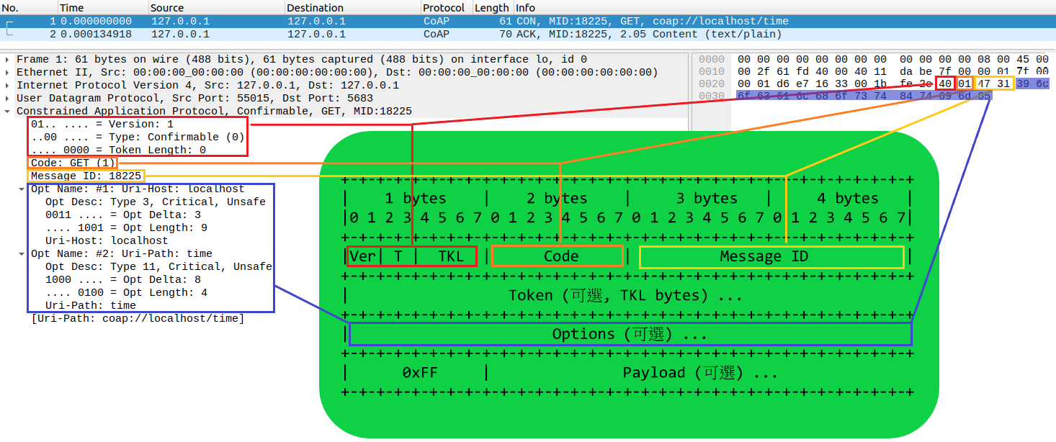
實際抓包 CON

Slide 13
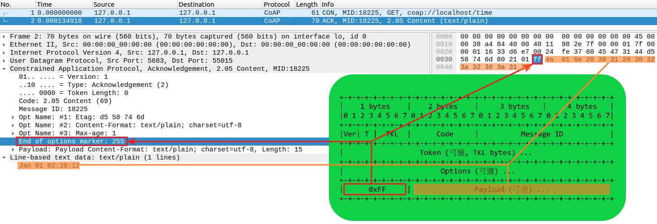
實際抓包 ACK

Slide 14
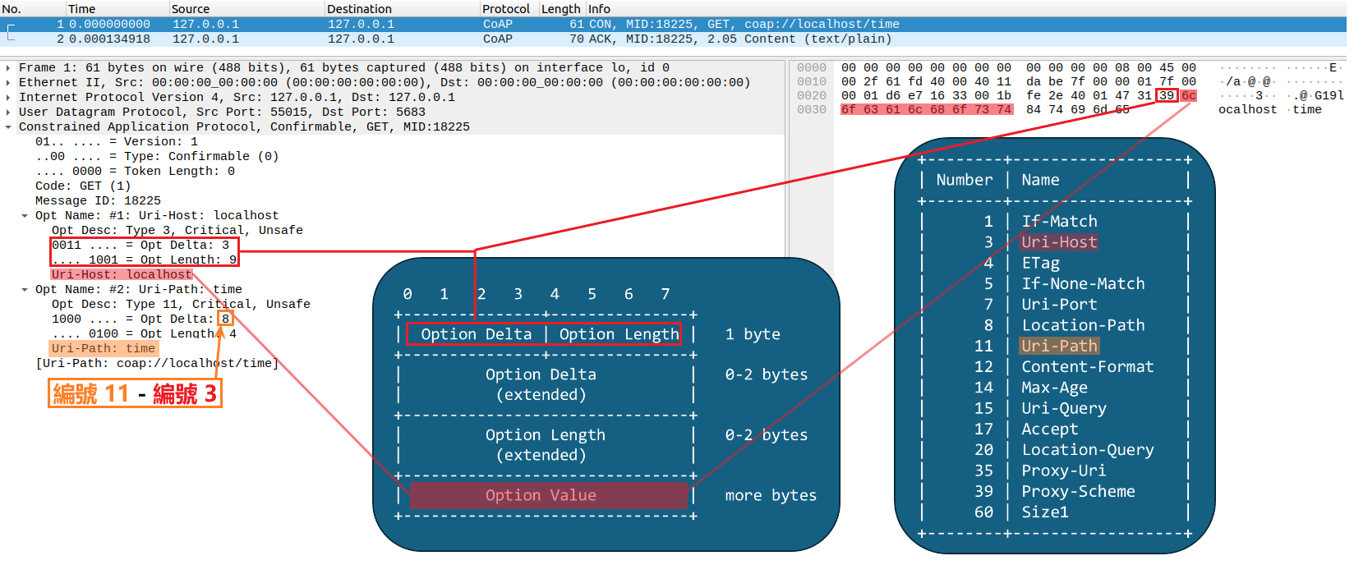
Options 選項分析

